Slide 1
Revisión gráfica pirámides

Slide 2
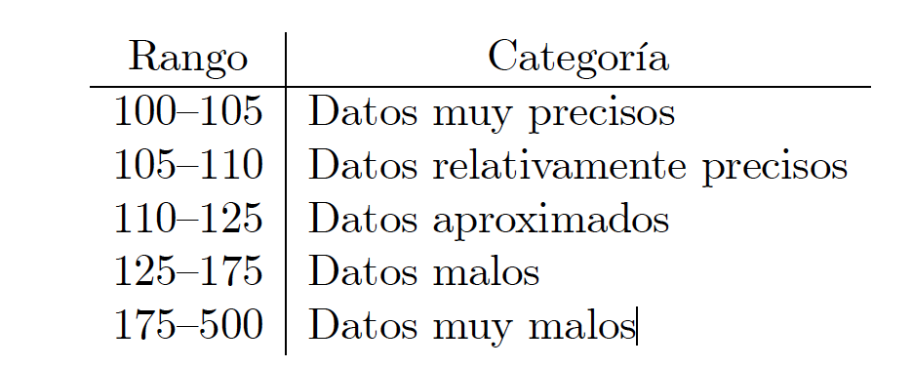
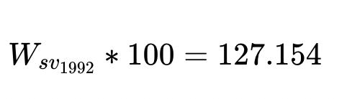
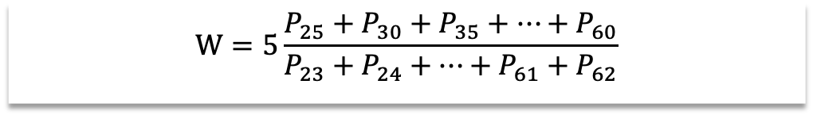
Índice de Whipple
Thomas Spoorenberg, Translated by Catriona Dutreuilh, «Quality of age reporting: extension and application of the modified
Whipple's index», Population 2007/4 (Vol. 62) , p. 729-741
Este índice sirve para cuantificar simultáneamente la preferencia por uno o más dígitos sobre dos o más intervalos decenales de edad. Normalmente los más utilizados son 0 y 5
La atracción se puede deber a elementos como: uso de informante, relación del informante con la persona, escolaridad.
Se basa en la linealidad en las edades adentro de los grupos quinquenales
Su autor original lo planteó desde 23 a 62 años pero hoy más aplicaciones
$$W=5\frac{P_{25}+P_{30}+P_{35}+…+P_{60}}{P_{23}+P_{24}+…+P_{61}+P_{62}}$$
Si se multiplica por 100
podemos tener criterios

Slide 3
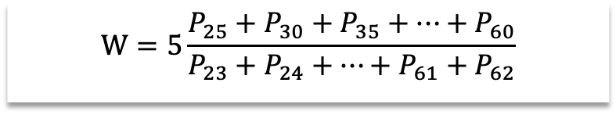
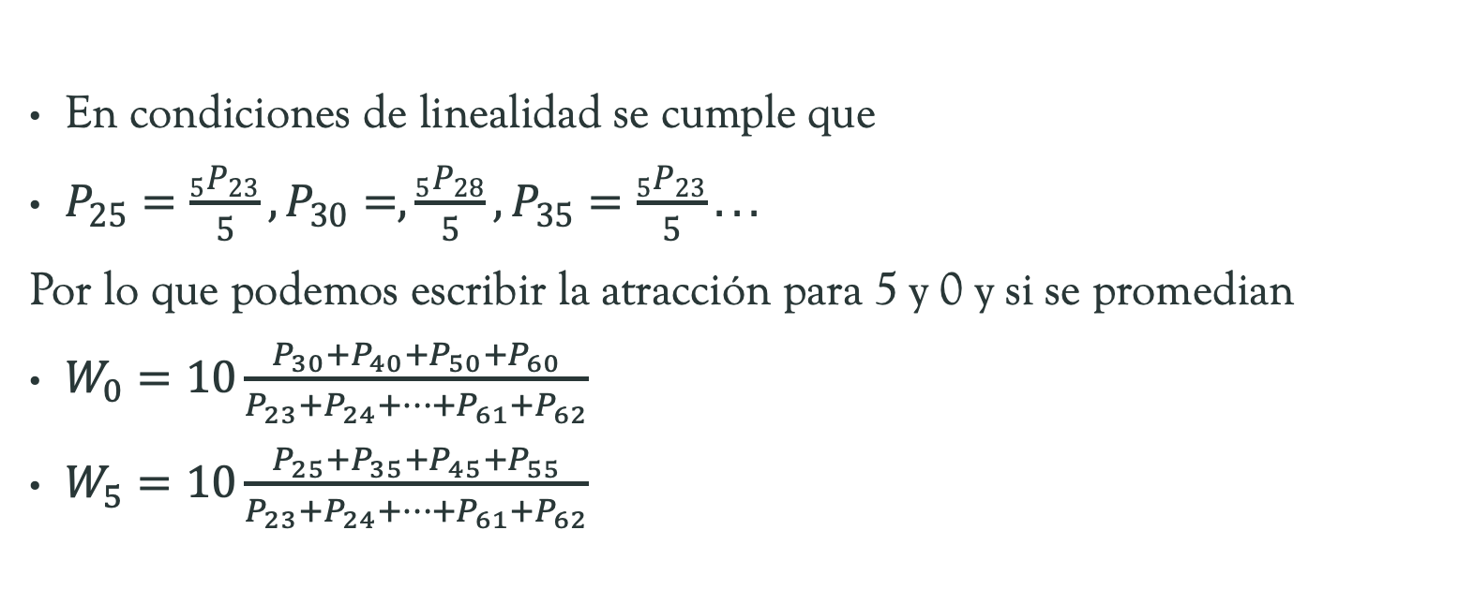
Índice de whipple
Thomas Spoorenberg, Translated by Catriona Dutreuilh, «Quality of age reporting: extension and application of the modified
Whipple's index», Population 2007/4 (Vol. 62) , p. 729-741
En condiciones de linealidad se cumple que
$P_{25}=\frac{​_{5}P_{23}}{5},P_{30}=,\frac{​_{5}P_{28}}{5},P_{35}=\frac{​_{5}P_{23}}{5}...$
Por lo que podemos escribir la atracción para 5 y 0 y si se promedian
$W_{0}=10\frac{P_{30}+P_{40}+P_{50}+P_{60}}{P_{23}+P_{24}+…+P_{61}+P_{62}}$
$W_{5}=10\frac{P_{25}+P_{35}+P_{45}+P_{55}}{P_{23}+P_{24}+…+P_{61}+P_{62}}$
$$W=5\frac{P_{25}+P_{30}+P_{35}+…+P_{60}}{P_{23}+P_{24}+…+P_{61}+P_{62}}$$
A veces el resultado global se puede cancelar y queremos el individual

Slide 4
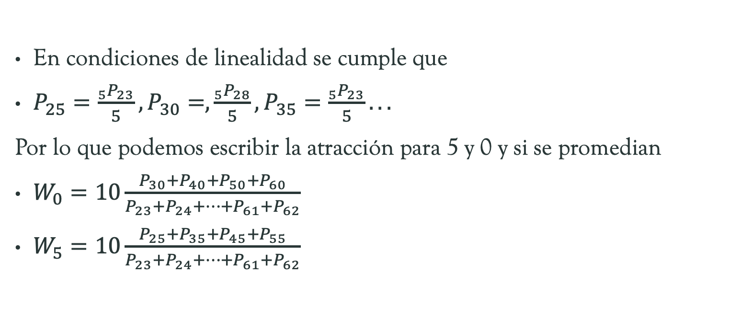
Índice de whipple
Thomas Spoorenberg, Translated by Catriona Dutreuilh, «Quality of age reporting: extension and application of the modified
Whipple's index», Population 2007/4 (Vol. 62) , p. 729-741
Modificación de Roger et al. 1981
En condiciones de linealidad se cumple que
$P_{25}=\frac{​_{5}P_{23}}{5},P_{30}=,\frac{​_{5}P_{28}}{5},P_{35}=\frac{​_{5}P_{23}}{5}...$
Por lo que podemos escribir la atracción para 5 y 0 y si se promedian
$W_{0}=10\frac{P_{30}+P_{40}+P_{50}+P_{60}}{P_{23}+P_{24}+…+P_{61}+P_{62}}$
$W_{5}=10\frac{P_{25}+P_{35}+P_{45}+P_{55}}{P_{23}+P_{24}+…+P_{61}+P_{62}}$
$$W=5\frac{P_{25}+P_{30}+P_{35}+…+P_{60}}{P_{23}+P_{24}+…+P_{61}+P_{62}}$$
A veces el resultado global se puede cancelar y queremos el individual de cada dígito…
pero no podemos usar 10 años de linealidad

Slide 5
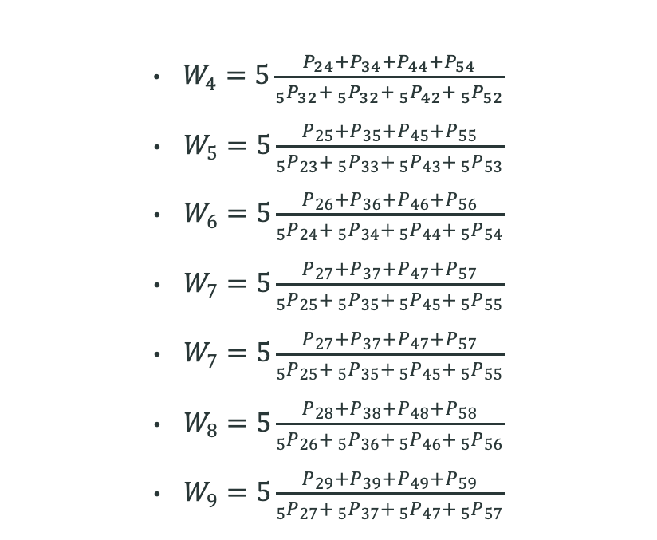
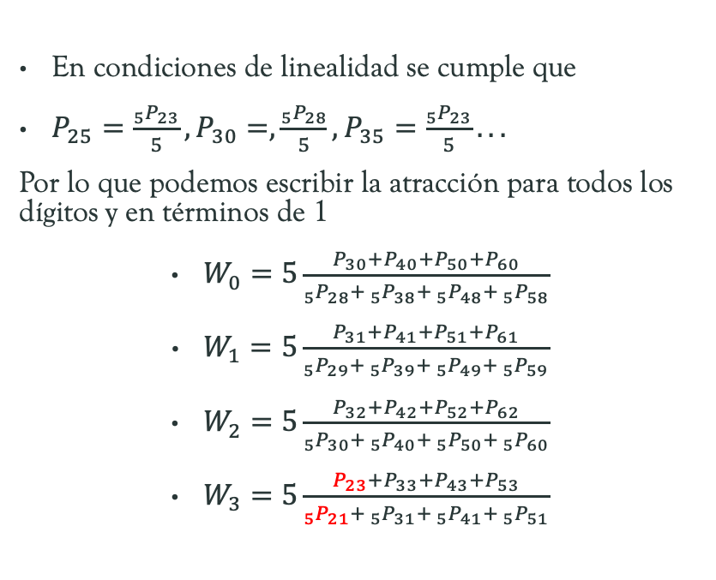
Índice de whipple y más allá
Thomas Spoorenberg, Translated by Catriona Dutreuilh, «Quality of age reporting: extension and application of the modified
Whipple’s index», Population 2007/4 (Vol. 62) , p. 729-741
Modificación de Noumbissi(1992)
En condiciones de linealidad se cumple que
$P_{25}=\frac{​_{5}P_{23}}{5},P_{30}=,\frac{​_{5}P_{28}}{5},P_{35}=\frac{​_{5}P_{23}}{5}...$
Por lo que podemos escribir la atracción para todos los dígitos y en términos de 1
$W_{0}=5\frac{P_{30}+P_{40}+P_{50}+P_{60}}{​_{5}P_{28}+ _{5}P_{38}+ _{5}P_{48}+ _{5}P_{58}}$
$W_{1}=5\frac{P_{31}+P_{41}+P_{51}+P_{61}}{​_{5}P_{29}+ _{5}P_{39}+ _{5}P_{49}+ _{5}P_{59}}$
$W_{2}=5\frac{P_{32}+P_{42}+P_{52}+P_{62}}{​_{5}P_{30}+ _{5}P_{40}+ _{5}P_{50}+ _{5}P_{60}}$
$W_{3}=5\frac{P_{23}+P_{33}+P_{43}+P_{53}}{​_{5}P_{21}+ _{5}P_{31}+ _{5}P_{41}+ _{5}P_{51}}$
$W_{4}=5\frac{P_{24}+P_{34}+P_{44}+P_{54}}{​_{5}P_{32}+ _{5}P_{32}+ _{5}P_{42}+ _{5}P_{52}}$
$W_{5}=5\frac{P_{25}+P_{35}+P_{45}+P_{55}}{​_{5}P_{23}+ _{5}P_{33}+ _{5}P_{43}+ _{5}P_{53}}$
$W_{6}=5\frac{P_{26}+P_{36}+P_{46}+P_{56}}{​_{5}P_{24}+ _{5}P_{34}+ _{5}P_{44}+ _{5}P_{54}}$
$W_{7}=5\frac{P_{27}+P_{37}+P_{47}+P_{57}}{​_{5}P_{25}+ _{5}P_{35}+ _{5}P_{45}+ _{5}P_{55}}$
$W_{7}=5\frac{P_{27}+P_{37}+P_{47}+P_{57}}{​_{5}P_{25}+ _{5}P_{35}+ _{5}P_{45}+ _{5}P_{55}}$
$W_{8}=5\frac{P_{28}+P_{38}+P_{48}+P_{58}}{​_{5}P_{26}+ _{5}P_{36}+ _{5}P_{46}+ _{5}P_{56}}$
$W_{9}=5\frac{P_{29}+P_{39}+P_{49}+P_{59}}{​_{5}P_{27}+ _{5}P_{37}+ _{5}P_{47}+ _{5}P_{57}}$
Si no hay preferencia o evitación de dígitos, este "índice de Whipple modificado específico a un dígito" es igual a 1.
Un índice por encima o por debajo de 1 significa, respectivamente, preferencia o evitación del dígito en cuestión.

Slide 6
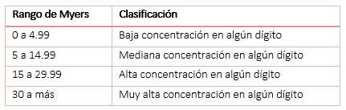
Índice de Myers
mide la prefe-rencia o rechazo en forma individual de cada dígito (IM(j)), así como el nivel de atracción general mediante el denominado índice combina-do o resumido (IRM) al sumar los valores absolutos de los índices indivi-duales de los diez dígitos. Este último permite realizar comparaciones entre censos tanto de un mismo país como de diferentes naciones.
En su cálculo se utilizan edades simples, sobre las que se supone un comportamiento lineal en su variación. Para su construcción se su-man todos los efectivos de cada una de las edades terminadas en los dígitos del 0 al 9, entre dos edades extremas y dos rangos de éstas; por ejemplo, primero de los individuos de 10 y más años de edad y poste-riormente de los que tienen 20 y más.
https://estudiosdemograficosyurbanos.colmex.mx/index.php/edu/article/download/1013/1006

Slide 7
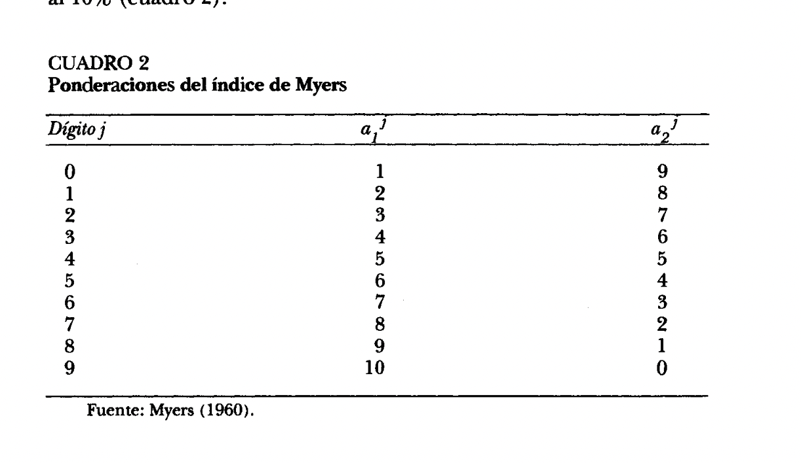
Índice de Myers
Paso 1. Sume las poblaciones que terminan en cada dígito en todo el rango, comenzando con el límite inferior del rango (p. ej., 10, 20, 30,... 80; 11, 21, 31,... 81).
Paso 2 Determinar la suma excluyendo la primera población combinada en el paso 1 (por ejemplo, 20, 30, 40,... 80; 21, 31, 41,. . . 81).
Paso 3. Ponderar las sumas en los pasos 1 y 2 y sumar resultados para obtener una población combinada (p. ej., ponderaciones 1 y 9 para el dígito 0; ponderaciones 2 y 8 para el dígito 1).
Paso 4. Convierta la distribución en el paso 3 en porcentajes.
Paso 5. Tome la desviación de cada porcentaje en el paso 4 desde 10.0, el valor esperado para cada porcentaje
https://estudiosdemograficosyurbanos.colmex.mx/index.php/edu/article/download/1013/1006

Slide 8
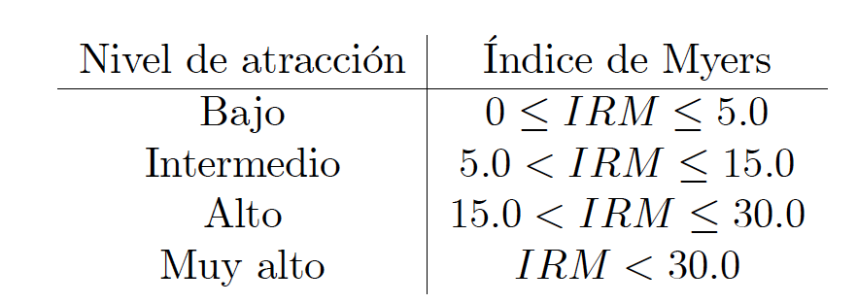
Índice de myers

